Slide 1
教務處
教學
課程
給新進老師的參考資源
112.09.27
成績

Slide 2
教務處組織架構圖
教務處
註冊組
課務組
綜合業務組
教學資源中心
計畫：高教深耕計畫辦公室
計畫：選才專案辦公室

Slide 3
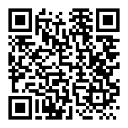
關於課程
請各位老師於開學2周內完成授課教學大綱及office hour
請確認每學期上課時數是否足夠，請參考本校教師授課時數核計要點
其他相關法規請參考
https://aca.nutc.edu.tw/p/412-1015-2091.php
業務聯絡：教務處課務組
電話：04-22195120(代表號)

Slide 4
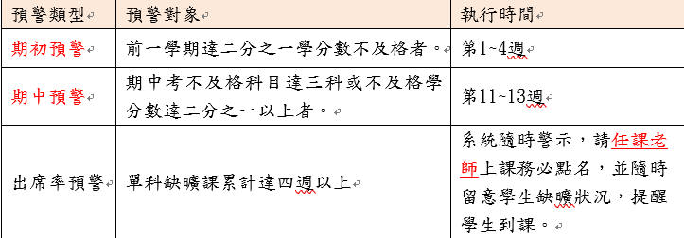
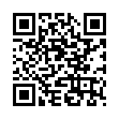
學業預警
本校依據「國立臺中科技大學學業成績預警制度實施要點」，針對學習落後的學生提供預警晤談、課業輔導或補救教學，預警對象及類型為下列三類
執行方式：符合期初預警、期中預警定義的同學，請導師安排晤談，以了解原因並進行課業輔導，線上填寫晤談問卷，必要時將邀集學務處、職涯諮商輔導中心或其他相關單位共同輔導，以改善學生學習狀況。

Slide 5
成績登錄
本校期中、期末成績均依行事曆辦理成績登錄事宜，請老師務必於期限內完成成績登錄，以落實「期中預警」制度並避免影響學生成績寄送作業。
1.成績登錄方式：
（1）成績登錄(分數登錄)：適用有安排考試，可登錄分數成績者
（2）期中預警(通過勾選)：適用沒有安排考試，以繳交報告、口試或其他方式評量者
2.注意事項：需郵寄五專前三年學生紙本期中成績單，請授課五專前三年任課老師務必輸入期中考分數，以利學生家長查詢，其餘各班「成績登錄」或「期中預警」請擇一登錄。
業務聯絡：教務處註冊組
電話：04-22195130(代表號)

Slide 6
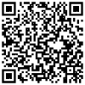
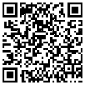
教學相關-1
業務項目 | QR Cord | 承辦人
業界專家協同教學遴聘 |  | 教學資源中心 呂敏綺小姐 電話:04-22195082
教學績優教師遴選

Slide 7
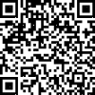
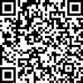
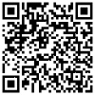
教學相關-2
業務項目 | QR Cord | 承辦人
教學實踐研究計畫 |  | 教學資源中心 蕭右振先生 電話:04-22195144
TronClass創新教學平台
遠距教學課程

Slide 8
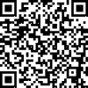
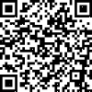
教學相關-3
業務項目 | QR Cord | 承辦人
教學兼任助理(TA) |  | 教學資源中心 林孝輯先生 電話:04-22195146
考卷文件印製 教務處線上印件系統專區(日間部) |  | 教學資源中心 黃洲榤先生 電話:04-22195145

Slide 9
感謝聆聽
敬請指教

